Slide 1


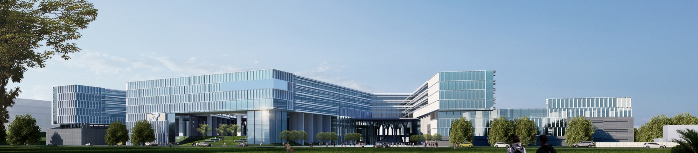
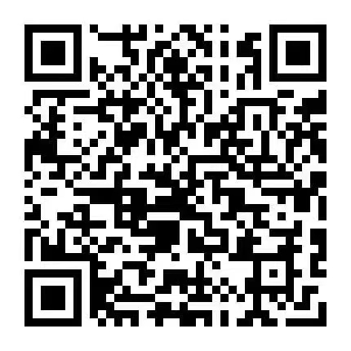
百场导航 ▪ 成长交流
☆ 成长导航 第297期☆
主题：打通精准就业的最后一公里
时间：2022年4月28日 14：30
地点：光电信息大楼C117
主讲人：敬鹏飞
扫码
报名

